Slide 1
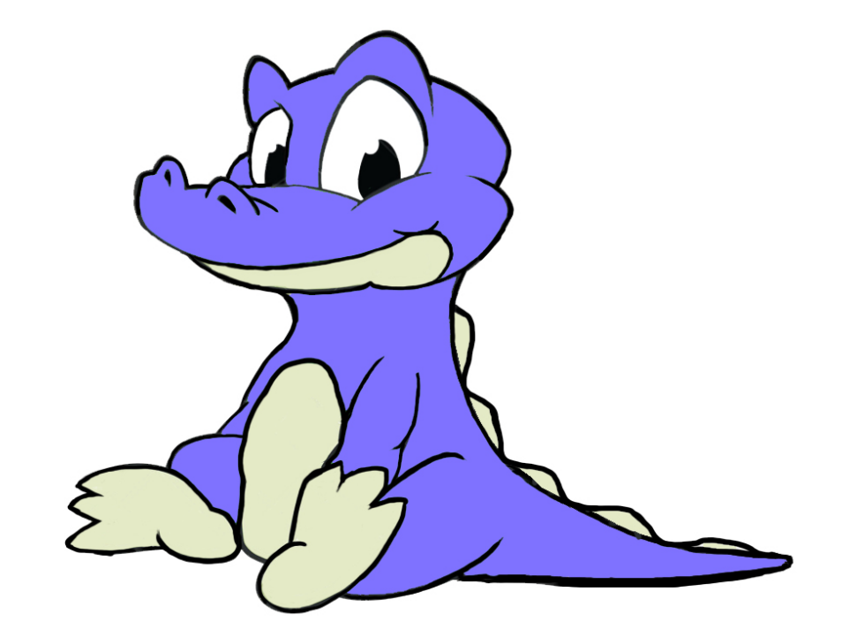

Slide 2
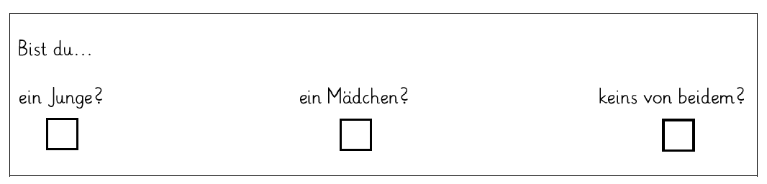

Slide 3
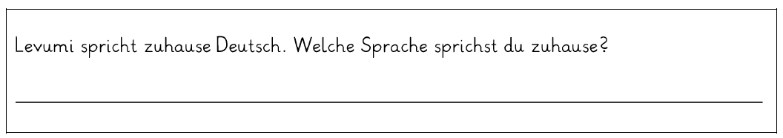

Slide 4
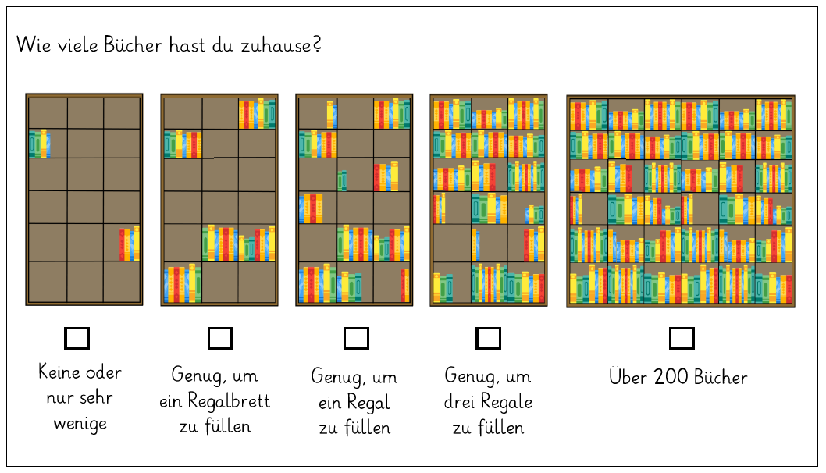

Slide 5
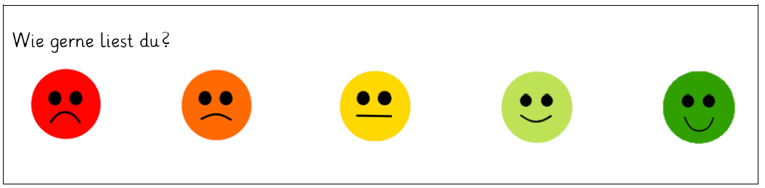

Slide 7
bevor

Slide 8
Beispiel

Slide 9
April

Slide 10
Eltern

Slide 11
bunt

Slide 12
Clown

Slide 13
gleich

Slide 14
Fahrrad

Slide 15
Fach

Slide 16
klar

Slide 17
geschehen

Slide 18
Gewitter

Slide 19
manchmal

Slide 20
Jacke

Slide 21
Kalender

Slide 22
nun

Slide 23
leuchten

Slide 24
Mittag

Slide 25
schwer

Slide 26
niemals

Slide 27
Pinsel

Slide 28
Vater

Slide 29
Sand

Slide 30
schief

Slide 31
Wissen

Slide 32
Sekunde

Slide 33
Tafel

Slide 34
zusammen

Slide 35
trocken

Slide 36
verschmutzen

